Slide 1
ĐẠI HỌC CÔNG NGHIỆP HÀ NỘI
KHOA ĐIỆN TỬ
ĐỒ ÁN TỐT NGHIỆP ĐẠI HỌC
Đề tài
Sử dụng cảm biến quét mã QR, Băng Tải, Servo
để điều khiển và phân loại
Họ và tên: Đặng Văn Thái
MSSV : 2018605396
Giảng viên hướng dẫn: TS. Phạm Xuân Thành
Hà Nội, 06/2022

Slide 2
Nội dung
1
Tổng quan về đề tài
2
Thiết kế hệ thống
3
Kết luận và hướng phát triển

Slide 3
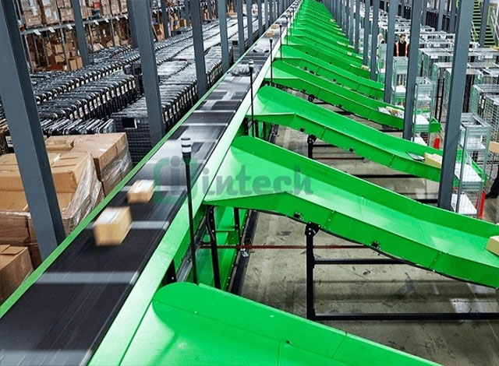
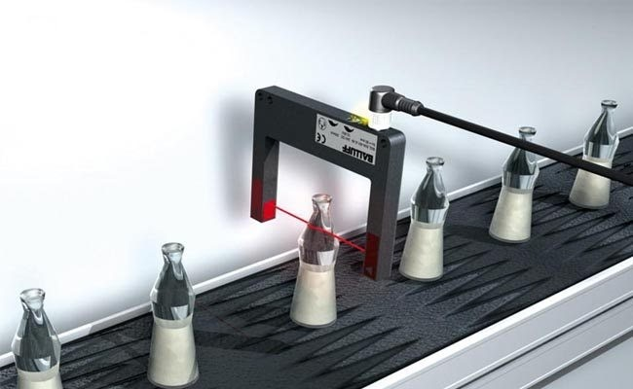
Tổng quan về đề tài
Các hệ thống phân loại sản phẩm hiện nay
Notes:
Phương pháp phân loại sản phẩm truyền thống yêu cầu không gian làm việc rộng hơn.
Thời gian phân loại sản phẩm lâu và dễ xảy ra sai sót, nhầm lẫn.
Tốn nhiều chi phí cho việc thuê nhân công và diện tích.
=> cần có hệ thống phân loại sản phẩm hiện đại hơn => phân loại sp dựa trên QR code

Slide 4
Đối tượng nghiên cứu
Các đối tượng nghiên cứu:
Arduino Nano.
Module điều khiển động cơ L298.
Cảm biến vật cản hồng ngoại
Động cơ RC Servo Futaba S3003
Màn hình LCD 16x2
OpenCV và Python

Slide 5
Sơ đồ khối của hệ thống
Khối cảm biến
Khối nguồn 01
Khối nguồn 02
Khối xử lý trung tâm
Khối servo gạt
Khối camera và đèn chiếu
Khối băng tải

Slide 6
Sơ đồ nguyên lý hệ thống

Slide 7
Sơ đồ nguyên lý hệ thống

Slide 8
Sơ đồ nguyên lý hệ thống

Slide 9
Sơ đồ nguyên lý hệ thống

Slide 10
Sơ đồ nguyên lý hệ thống

Slide 11
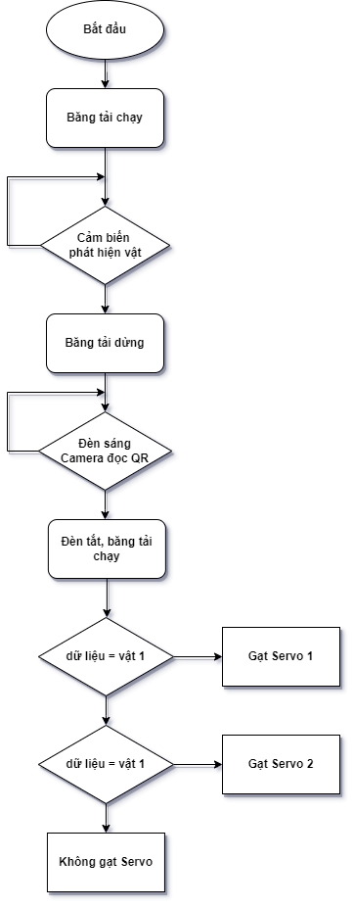
Lưu đồ thuật toán
S
Đ
Đ
S
S
Đ
Đ
S

Slide 12
Sơ đồ mạch in

Slide 13
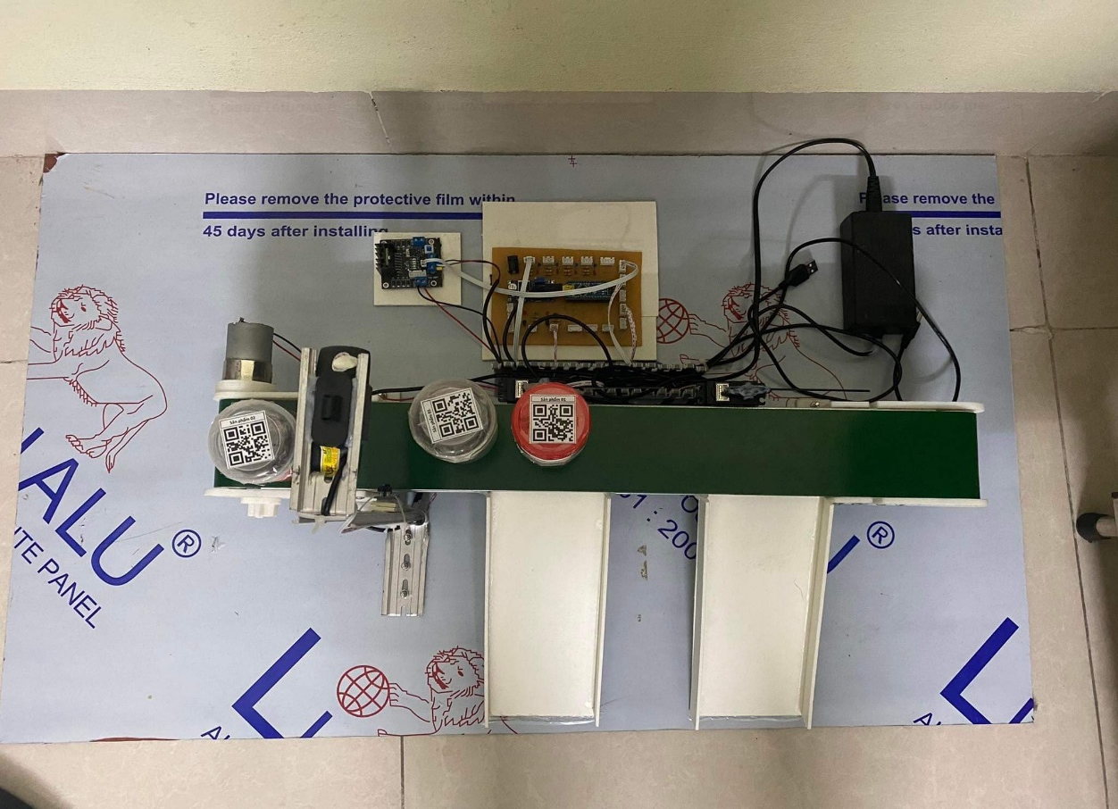
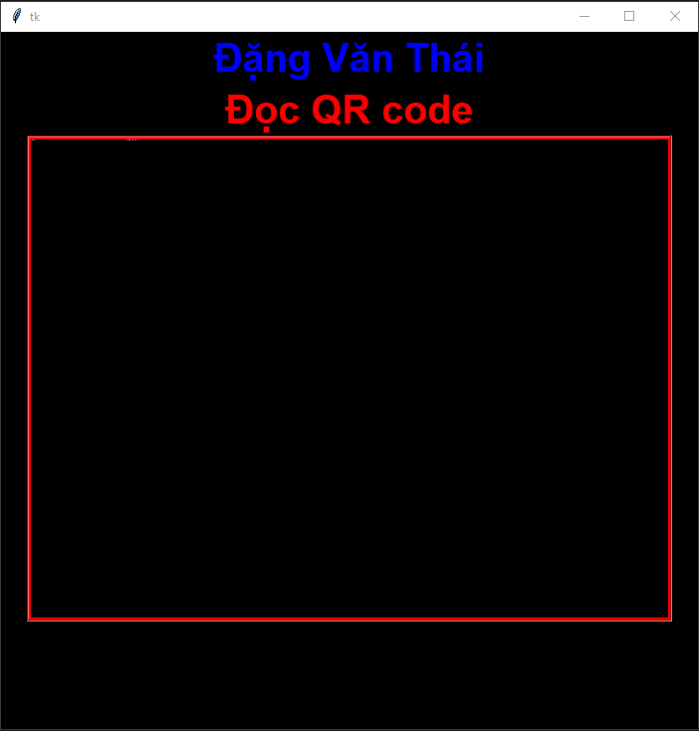
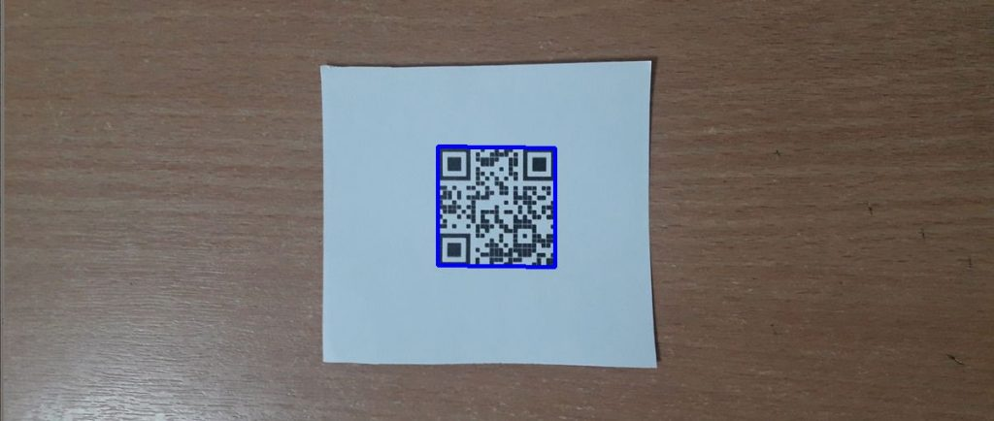
Mô hình hoàn chỉnh

Slide 14
Kết luận

Slide 15
Kết luận
Xây dựng thành công hệ thống
Đọc mã QR với OpenCV
Python, Tkinter tạo giao diện
Arduino Nano
Điều khiển động cơ DC, động cơ Servo

Slide 16
Hướng phát triển đề tài
Tạo giao diện
Tự động cấp phôi
Quét QR
Xử lý ảnh
Lưu trữ dữ liệu

Slide 17
Thank you

